Slide 1
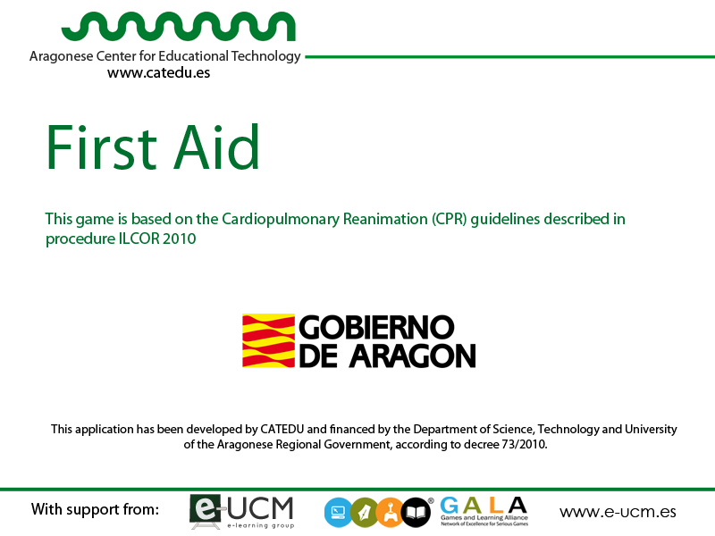
Premiers secours
Ce jeu est basé sur les directives de réanimation cardiopulmonaire (RCP) décrites dans la procédure ILCOR 2010.
Cette application a été développée par le CATEDU et financée par le département des sciences, de la technologie et de l'université du gouvernement régional d'Aragon, selon le décret 73/2010.
Avec le soutien de :

Slide 2

Premiers secours
Sponsors et remerciements
L'adaptation de ce jeu à l'anglais a été partiellement financée par la Commission européenne dans le cadre des prochains programmes :
Par le biais des prochains projets de l'UE :
(Cliquez sur la souris pour continuer)
Cette application a été développée par le CATEDU et financée par le département des sciences, de la technologie et de l'université du gouvernement régional d'Aragon, selon le décret 73/2010.
Avec le soutien de :

Slide 3

Premiers secours
Ce jeu est basé sur les lignes directrices de la réanimation cardiopulmonaire (RCP) décrites dans la procédure ILCOR 2010
Toutes ces personnes ont contribué au développement de cette application :
Gaspar Ferrer - directeur
Eugenio J Marchiori (emarchiori@fdi.ucm.es) - acteur (patient), développeur
Baltasar Fernández-Manjón (balta@fdi.ucm.es) - film & photographie, développement, test
Antonio Giménez Valverde - acteur, expert, test
José Fermin Suberviola - expert, tests
Avec le soutien d'autres membres du groupe de recherche e-UCM, en particulier Javier Torrente et Angel del Blanco.
(Cliquez sur la souris pour continuer)
Cette application a été développée par le CATEDU et financée par le département des sciences, de la technologie et de l'université du gouvernement régional d'Aragon, selon le décret 73/2010.
Avec le soutien de :

Slide 4
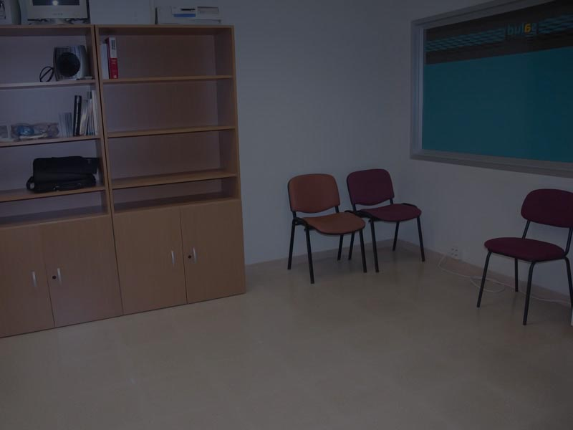
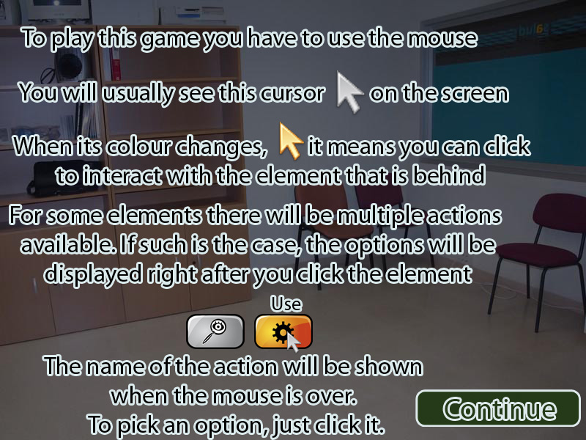
Pour jouer à ce jeu, vous devez utiliser la souris
Vous verrez généralement ce curseur sur l'écran.
Lorsqu'il change de couleur, cela signifie que vous pouvez cliquer pour interagir avec l'élément qui se trouve derrière.
Pour certains éléments, il y aura plusieurs actions disponibles. Si tel est le cas, les options seront affichées juste après avoir cliqué sur l'élément.
Le nom de l'action s'affichera au passage de la souris. Pour sélectionner une option, il suffit de cliquer dessus.
Continue

Slide 5
Des vidéos seront affichées de temps en temps.
Vous pouvez les ignorer d'un simple clic de souris.
Les dialogues resteront à l'écran jusqu'à ce que vous cliquiez sur la souris.
Pour quitter le jeu, appuyez sur la touche "Echap" de votre clavier et cliquez sur l'option "Quitter le jeu".
Si le jeu est en cours d'exécution en ligne, il suffit de fermer votre navigateur.
Il s'agit d'un jeu, mais n'oubliez pas : votre mission est d'aider la victime !
Continue

Slide 6
Merci d’avoir joué !
(clique pour continuer)

Slide 7
Quelle est la hauteur appropriée pour placer tes mains au-dessus de la poitrine de la victime ?

Slide 8
Comment doit-on stimuler le patient ?

Slide 9
Place le patient
en position...

Slide 10
Quelle est la meilleure
chose à faire ?

Slide 11
Vérifie si le patient respire
Pas de respiration
Respiration

Slide 12
Si le patient respire, mets-le en position latérale de sécurité.
Où dois-tu placer ta tête?
Comment dois-tu placer tes
mains sur le patient ?
Comment dois-tu placer tes mains?
Si le patient est conscient, aide-le à s'asseoir. Dans le cas contraire, allonge-le sur le sol.

Slide 13
(Clique sur la flèche la plus appropriée)
(Clique sur l'option la plus appropriée)

Slide 14
Si un défibrillateur est disponible, place-le près de la victime, ouvre-le et suis les instructions.
L'ambulance est arrivée ! Laisse les médecins prendre le relais.
Si aucun défibrillateur n'est disponible, essaye la réanimation.

Slide 15
Si ça ne marche pas, fais la manœuvre de Heimlich
Comment réagir à un étranglement
Comment réagir à une douleur thoracique
Résumé
Comment assister une personne inconsciente

Slide 16
Stimule le patient pour provoquer une réaction
Provoque la toux du patient

Slide 17
Bravo !
Parce que tu as correctement appliqué la procédure tu as pu aider une personne.
Vers quel côté dois-tu regarder ?

Slide 18
Choisis la situation initiale…

Slide 19
Comment ouvrir les voies aériennes supérieures de la victime et souffler ?

Slide 20
Choisis comment initier correctement une toux

Slide 21
Place-toi adéquatement pour effectuer la manœuvre

Slide 22


Retour

